Slide 1
Een (andere) kijk op de energietransitie
Sietse de Haan, voorzitter
Vereniging voor zonnekrachtcentrales
Vertegenwoordiger van DESERTEC in NL

Slide 2
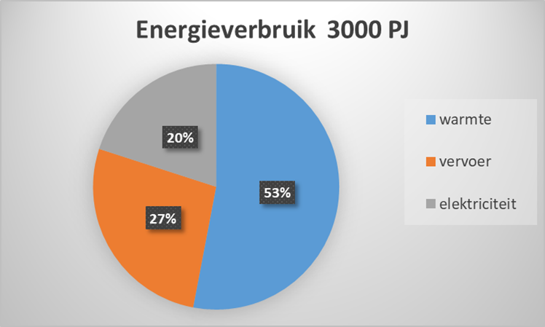
Kan het met wind en zon alleen?
Een uitdaging!

Slide 3
Energie in overvloed
Het is een kwestie van organiseren
https://www.vpro.nl/speel~WO_NTR_767413~energie-in-overvloed-tegenlicht-in-de-klas~.html
Tegenlicht in de klas: Energie in overvloed 12 min

Slide 4
Waar komt die energie vandaan
Voornamelijk uit wind en zon
Als het niet waait in de winter
Uit wind voornamelijk wind op zee 10% van de Noordzee voldoende
Uit zon PV 5% van het landoppervlak, de geschikt daken leveren al voldoende voor 50% van het huidige elektriciteitsgebruik
Deserrtec vison
https://youtu.be/QXx02iMsDqILink met start op 117

Slide 5
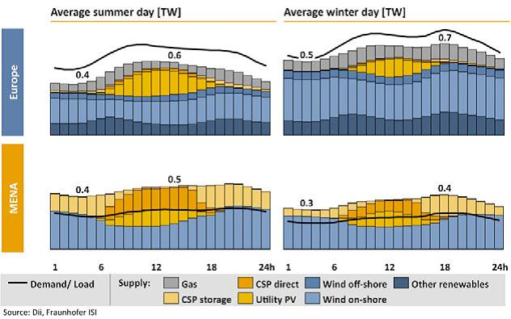
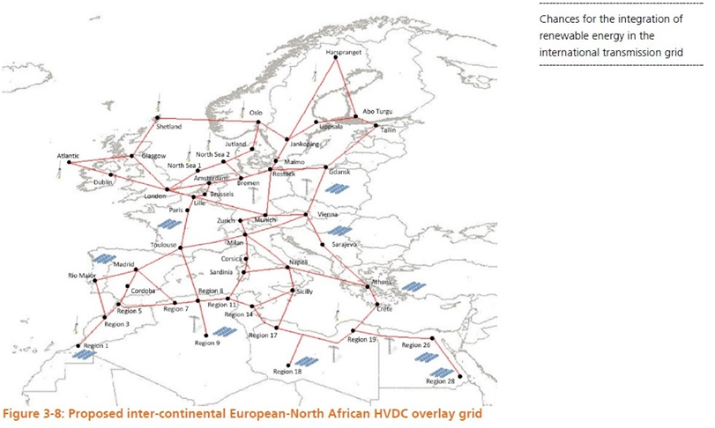
Grootschalige opslag is overbodig
Grootschalige opslag van wind- en zonne-energie is helemaal niet nodig als landen wereldwijd over grotere afstanden elektriciteit kunnen uitwisselen. Dit stelt energiesysteemanalist Gerrit Jan Ruijg.
Is al eerder aangetoond door Fraunhofer-solar-institut

Slide 6
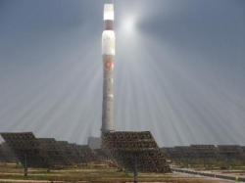
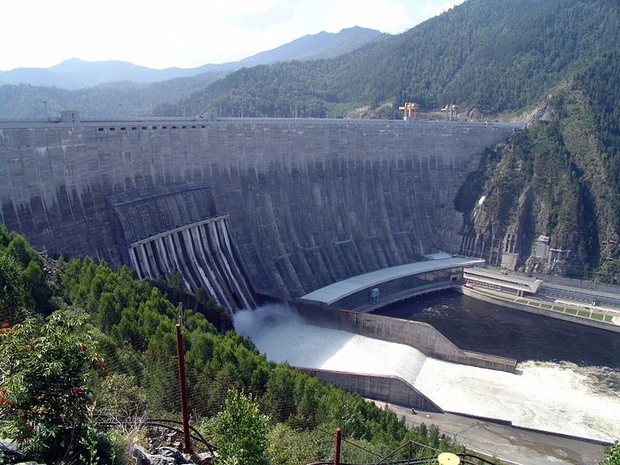
Oplossing: Supergrid met buffers
Concentrated Solar Power uit het Zuiden
Waterkaracht uit het Noorden

Slide 8
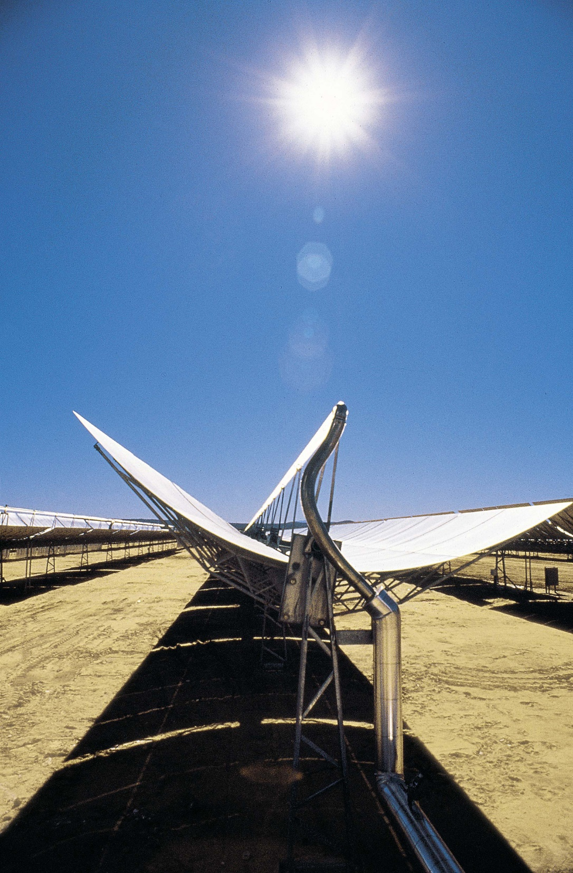
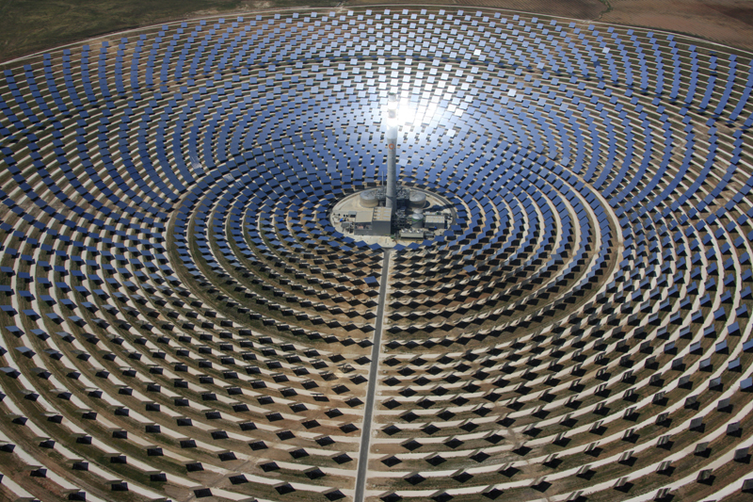
Concntrated solar power

Slide 9
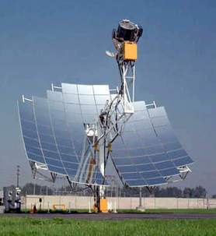
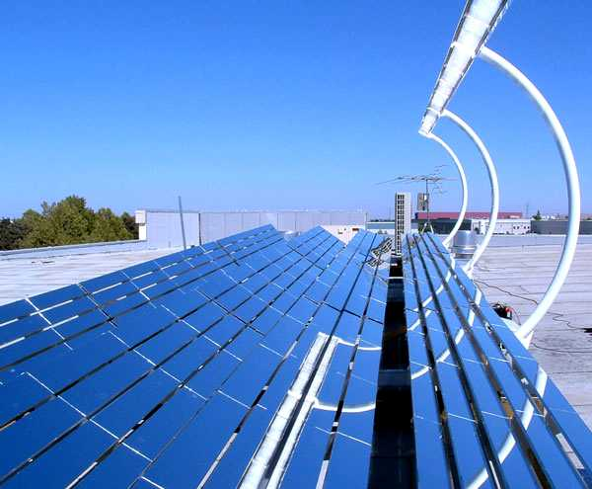
Nog twee voorbeelden

Slide 10
Buffer: Waterstof
Waarom
Hoe te produceren
industrie heeft veel waterstof nodig
Om lange windstille periodes te overbruggen
Voor het zware transport
Uit overtollige elektriciteit
Uit goedkope zonnestroom uit de woestijn

Slide 11

Bedankt voor uw aandacht en prettige conferentie
Sietse de Haan
Voorzitter vereniging voor zonnekrachtcentrales
DESERTEC representative voor NL
voorzittter@zonnekrachtcentrales.nl

